Slide 1
c
Az egykori
Nemzeti Színházakban Az ember tragédiája
Készítette: Menő manók
Buti Zsuzsanna Simon Fanni Szoboszlai Réka Wittner Rebeka

Slide 2
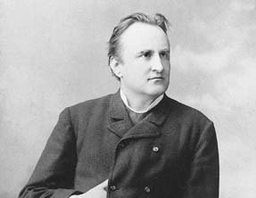
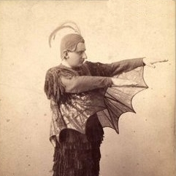
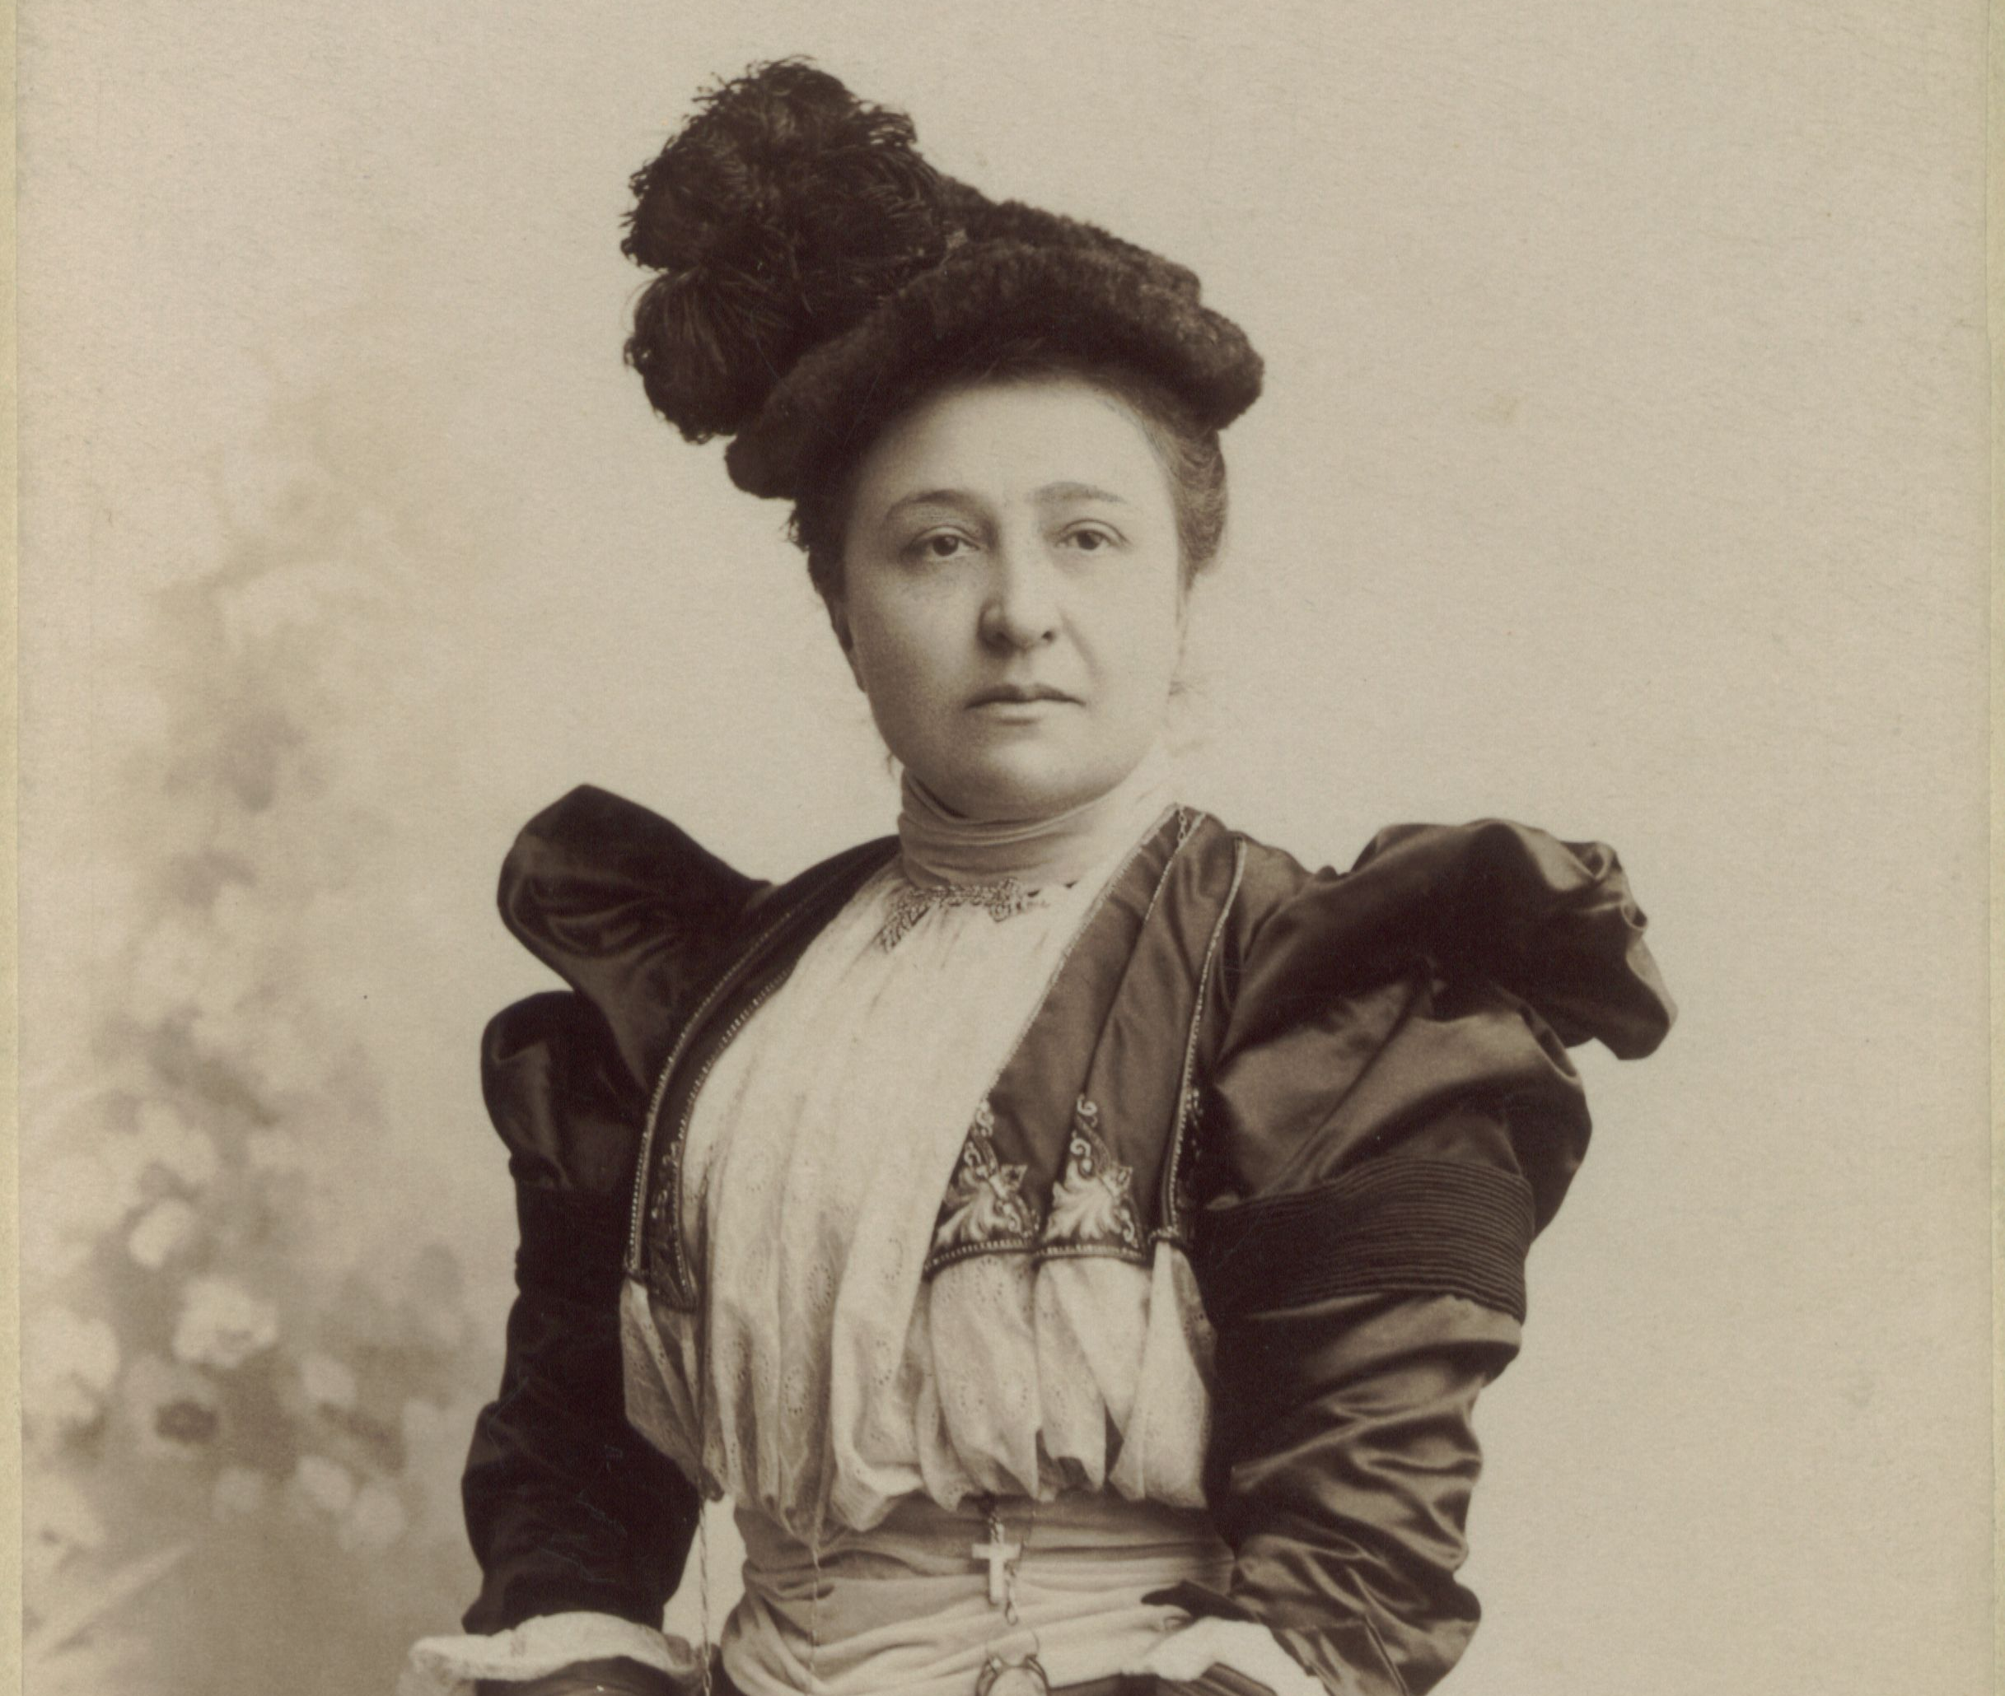
c
Paulay Ede rendezése
Nagy Imre - Ádám
Szereplők:
Gyenes László - Lucifer
Jászai Mari - Éva

Slide 3
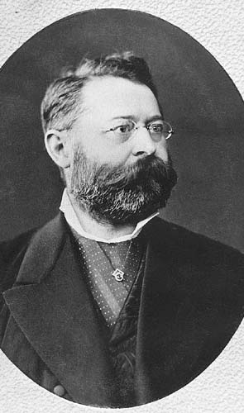
c
Rendező
Tevékenykedett színészként, rendezőként, dramaturgként, színészpedagógus- ként és fordítóként.
1864-ben a Drámabíráló Bizottság tagja lett.
A Budapesti Nemzeti Színház főigazgatója és a Kisfaludy Társaság tagja volt.
Paulay Ede valósította meg először színpadi műként Az ember tragédiáját, így ez ősbemutatónak számít.
Azért dolgozta át a művet, mert felismerte kivételes értékét, nemzeti küldetésének és szakmai kihívásnak tekintette.

Slide 4
c
Színháztörténeti helyzet + érdekességek
-Pénzügyi kockázatott jelentett, mivel nem volt benne biztos, hogy a darab sikeres lesz.
-Paulay Ede tervezte a jelmezeket és díszleteket.
-A színeszeknek a saját pénzükből kellett kifizetniük a jelmezek készítését.
-Több mint 140 éve került először bemutatásra.
-A hangsúlyt inkább a drámai látványos jelenetekre tette, minthogy a párbeszédes jelenetekre.
-1883. szeptember 21-én mutatták be először.
-A magyar színjátszás legnagyobb sikere volt.
-Itt használtak először villanyvilágítást.
-Paulay Ede rendezése csaknem olyan jelentős szerepet játszott a mű sikerében, mint maga Madách Imre a szöveg megírásával.

Slide 5
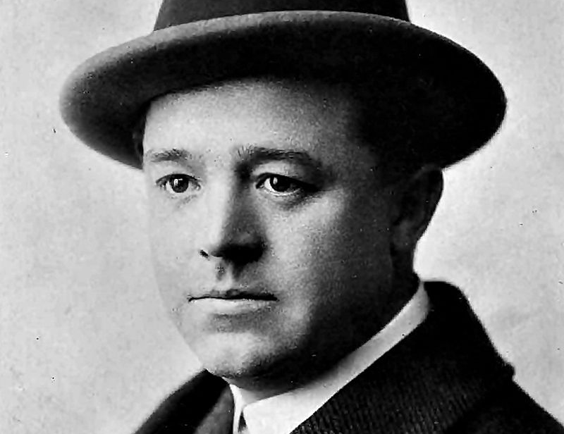
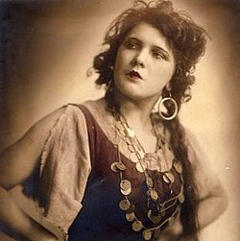
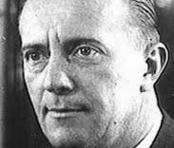
c
Dr. Németh Antal rendezése
Csortos Gyula - Lucifer
Szereplők:
Tőkés Anna - Éva
Lehotay (Lehoczky) Árpád - Ádám

Slide 6
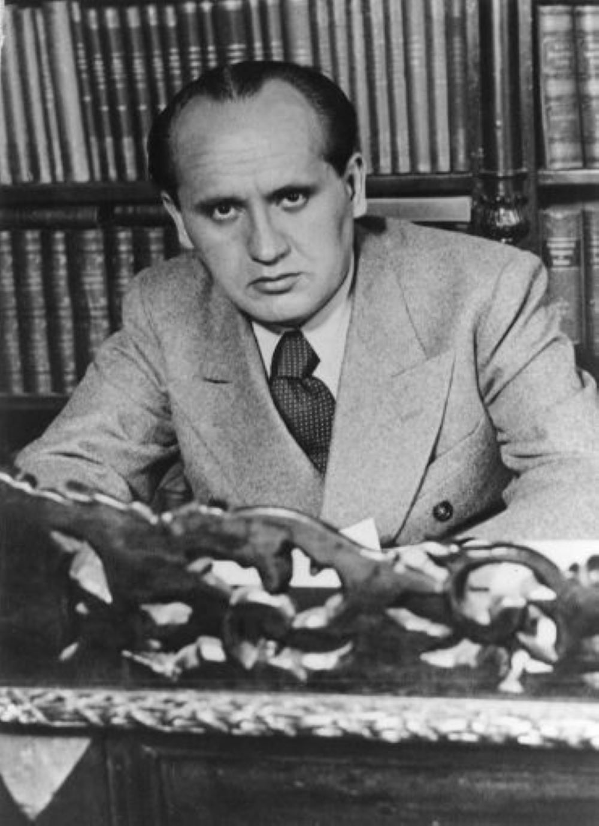
c
Rendező
Rendező, egyetemi tanár, színházigazgató és színháztörténeti író volt.
1928-ban az Országos Kamara Színház rendező-fordítója és a Színpadművészeti Stúdió alapító tagja lett.
Azért kezdett el a művel foglalkozni, mert hasonló gondolkodás módja volt Madáchcsal.
Körülbelül kétszáz darab művet rendezett meg.
1965-től az Országos Széchenyi Könyvtár Színháztörténeti Osztályán dolgozott.
Mint rendező a magyar színháztörténet egyik jelentős, modern szemléletű alkotója volt.

Slide 7
c
Színháztörténeti helyzet + érdekességek
-Látványos, mozgalmas, forgószínpados, sokszereplős, „operai” elképzelést valósított meg.
-A világítást vetítéssel egészítette ki és az előadás fénypontja a londoni szín haláltáncának jelenete volt, ez a feldolgozás új impulzusokat adott a számára későbbi rendezésekhez.
-Az ember tragédiájából filmet is készített, ami határon túlra is elért.
-A művet nem csupán színdarabként, hanem a magyar kultúra európai hitelének zálogaként kezelte.
-A korabeli Kamaraszínházi előadások segítették elő azt a szemléletváltást, amely a Tragédiát nem tablóképek sorozataként, hanem szoros, belső drámaként értelmezte.
-Az 1883-as előadás rendezőjének, Paulay Edének a húzásait tekintették irányadónak a Tragédia színpadi szövegének kialakításakor.

Slide 8
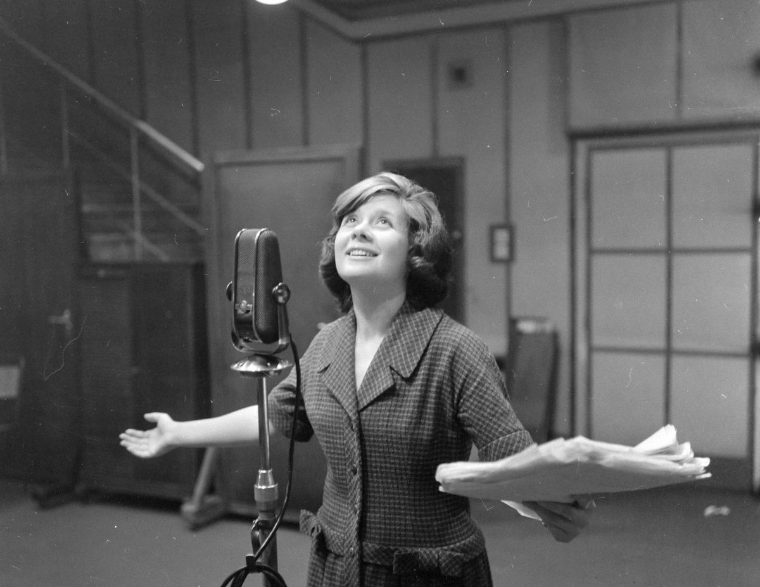
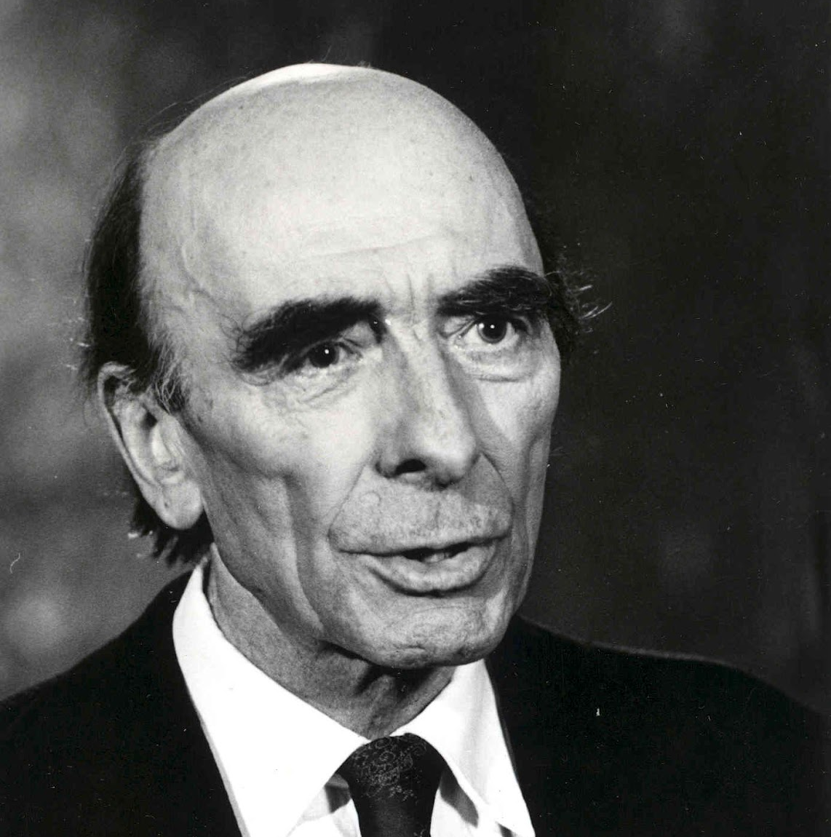
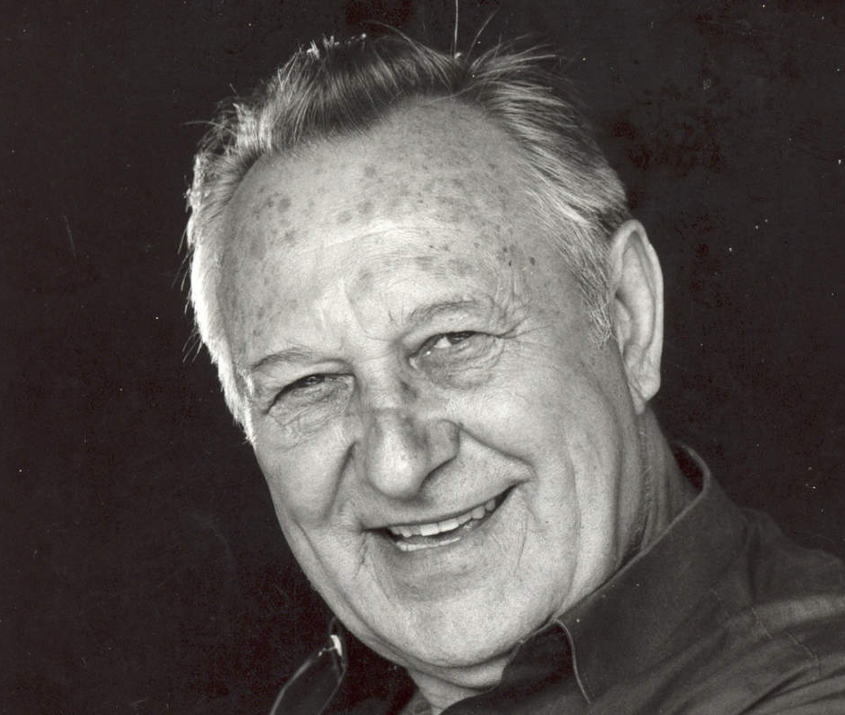
c
Gellért Endre rendezése
Ruttkai Éva - Éva
Szereplők:
Major Tamás - Lucifer
Bessenyei Ferenc - Ádám

Slide 9
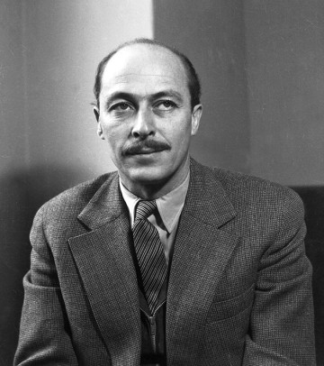
c
Rendező
Kétszeres Kossuth-díjas magyar színész, rendező, főiskolai tanár, érdemes és kiváló művész volt.
A két világháború között kezdett el színházi pályán dolgozni.
Erősen foglalkoztatta a klasszikus művek modern értelmezése és a színházi játék pszichológiai mélységeinek hangsúlyozása.
Meghatározó alakja volt a huszadik század közepének.
Munkássága nagy hatással volt a magyar színházi rendezői hagyományokra.

Slide 10
c
Színháztörténeti helyzet + érdekességek
-Az ember tragédiáját több alkalommal is színpadra állította, különböző formákban.
-Erős hangsúlyt fektetett a szöveg és a gondolatiság pontos értelmezésére.
-Lucifer szerepe kiemelten fontos lett, mint értelem és kétely hangja, az ő alakja inkább egy kritikus gondolkodó, sokszor az ő kérdései viszik előre a történetet.
-A színpadkép gyakran egyszerűbb volt, hogy a filozófiai tartalom domináljon.
-Gellért értelmezésében Éva nemcsak társ, hanem az életbe vetett hit- és remény jelképe. Ádám döntései sokszor Évához kötődő érzelmi konfliktusaiból erednek.
-Gellért Endre nagy hangsúlyt fektetett arra, hogy a szereplők belső motivációi legyenek erősek.

Slide 11
c
Források
-Wikipédia
-Blog.hu
-Nemzetszínháztörténeti Vetélkedő
-Képmás Magazin
-szinhaz.net

Slide 12
c
Köszönjük a figyelmet!
2026

